Slide 1
CRC EMPRESTA
PUCMinas - Análise e Desenvolvimento de Sistemas
Eixo 4 - Projeto: Desenvolvimento de uma Aplicação Distribuída
Integrantes do grupo:
Brendon Guimarães Antunes
Cláudio Lopes Coelho Barroso
Fabricio Maia dos Santos
Gabriel Eduardo Palhares
Jansem Wallemberg Torquetti Maia
Leonardo Moreira Franco de Souza
Prof. Orientador: Leonardo Vilela Cardoso

Slide 2

Tópicos
Problema que buscamos resolver
Objetivo do projeto
Desenvolvimento
Conhecendo o CRC Empresta
Conclusão

Slide 3

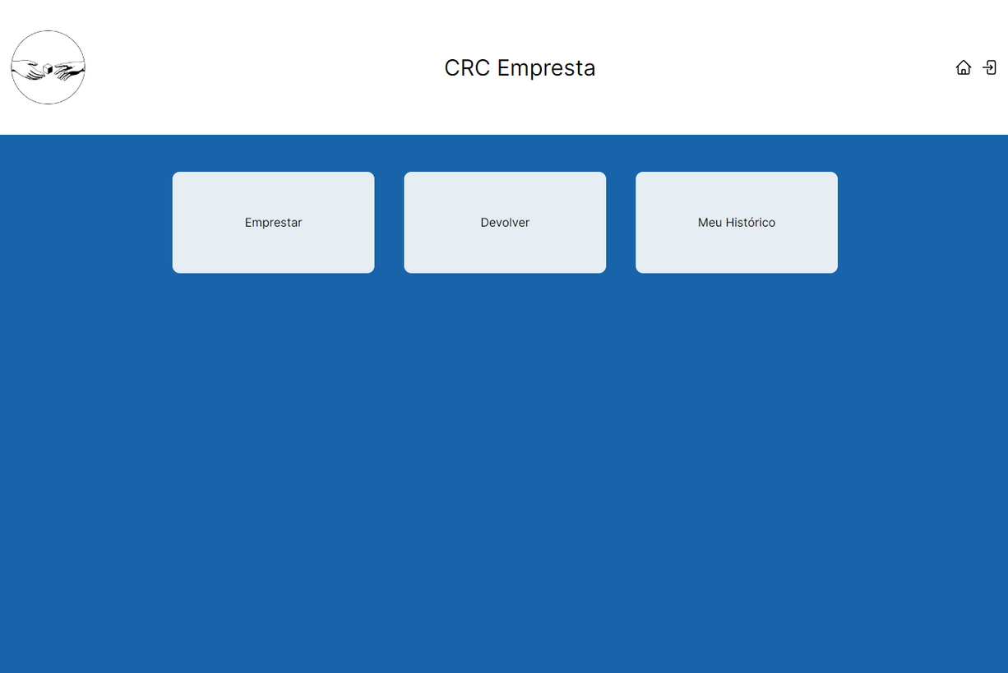
Problema que buscamos resolver
O problema central é a limitação do sistema atual de empréstimo de equipamentos, que é baseado em armazenamento local e restringe o uso a uma única máquina e usuário, dificultando a escalabilidade e a acessibilidade.

Slide 4
Objetivo do projeto
O objetivo é criar um sistema distribuído para o empréstimo de equipamentos, permitindo acesso eficiente a vários usuários.

Slide 5
Desenvolvimento
O sistema foi desenvolvido com uma abordagem de aplicação web moderna, utilizando uma API construída em C# para o back-end e um front-end desenvolvido com Next.js e TypeScript. A combinação dessas tecnologias oferece uma solução robusta, escalável e eficiente para gerenciar usuários e categorias.

Slide 6
Conhecendo o CRC Empresta

Slide 7
Agradecimento!

